Slide 1

Refonte de la gratuité
Niger 2021
Cadrage de la seconde rencontre des experts
Bouchaïb MOURJANE

Slide 2
Champ et modalités d’application de la gratuité
Population ciblée
Enfants de Zéro à cinq ans
Plus de 4 millions de bénéficiaires potentiels (22% de la population)
25% de la population
Assurée contre le risque financier pour l’accès aux soins
Un grand pas vers l’atteinte des objectifs de la CSU, des ODD et l’amélioration du Capital Humain du Niger
Femmes enceintes
900 000 CPN (accouchements)/20 000 césariennes/an

Slide 3
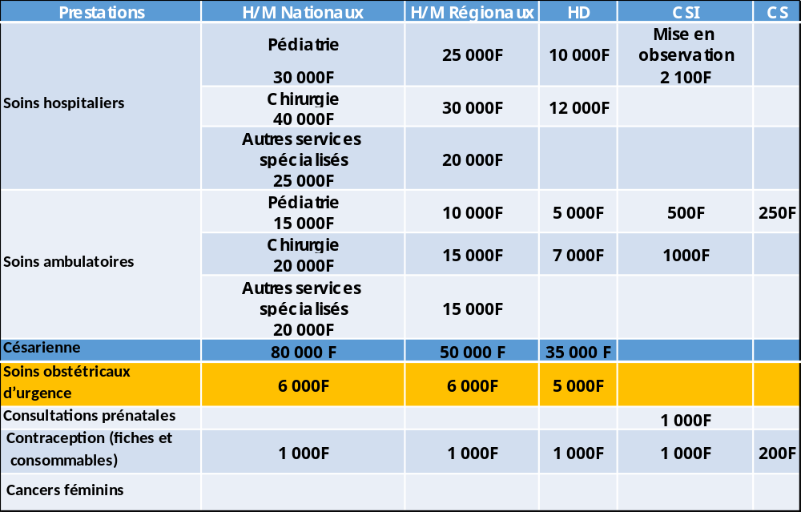
Rappel sur la tarification selon le manuel

Slide 4
Enseignements
Opportunité de revoir éventuellement:
  le panier
  la tarification
Dans le cadre de la refonte s’assurer que :
  On a des référentiels règlementaires
  Ces référentiels sont connus et les personnes concernées sont formées dessus
  Travail qui sera réalisé par la Cellule
  Urgence à créer la Cellule pour redémarrer en 2021?

Slide 5
Le système ne répond pas aux attentes du Ministère de la Santé (financement) et du Ministère des Finances (contrôle)
Essoufflement et ralentissement de l’effort de remboursement des soins déclarés face à l’absence d’une maîtrise médicalisée des dépenses (contrôle technique)
Pendant une décennie (2007/2016): les FOSA ont facturé en moyenne 7,2 Milliards de FCFA/an et l’Etat en a remboursé en moyenne 5,4 Milliards de FCFA, soit 75% du montant facturé
Pendant les trois dernières années (2017/2019): les FOSA ont facturé en moyenne 7 Milliards de FCFA/an et l’Etat en a remboursé en moyenne 0,5 Milliard de FCFA/an, soit 7% du montant global facturé
A fin 2019, un stock global de factures en instance de paiement estimé à 55 Milliards de FCFA !

Slide 6
La volonté de passer de l’achat « passif » à un achat « stratégique » des soins de santé
La formule proposée ( 1ère rencontre des experts pour la refonte de la gratuité)
Mettre en œuvre une structure, que nous allons nommer provisoirement « Unité Technique de Gestion de la Gratuité » (UTGG), servant de mécanisme de Tiers-payant qui fait de l’achat stratégique des soins de santé à travers un fonds d’achat des prestations et d’amélioration de leur qualité qu’elle gère directement par délégation
projet du nouveau dispositif

Slide 7
La volonté de passer de l’achat « passif » à un achat « stratégique » des soins de santé
La formule proposée ( 1ère rencontre des experts pour la refonte de la gratuité)
Rattacher l’UTGG au Secrétaire Général du MSP et la faire doter d’un mode de management ouvert sur les principes de bonne gouvernance, d’autonomie de gestion et de redevabilité
projet du nouveau dispositif

Slide 8
La volonté de passer de l’achat « passif » à un achat « stratégique » des soins de santé
La formule proposée ( 1ère rencontre des experts pour la refonte de la gratuité)
Faire en sorte que l’Etat et les PTFs renouvellent leur engagement et leur appui financier et technique pour garantir l’équilibre financier du dispositif entre ses recettes (contribution de l’Etat et des PTFs) et ses dépenses techniques et de gestion et accompagner sa mutation, dans le cadre de la CSU, vers une Agence Nationale de la couverture maladie universelle
projet du nouveau dispositif

Slide 9
Vers un nouveau dispositif de tiers-payant reposant sur 3 piliers d’un même édifice
Professionnalisation technique
Autonomie de gestion
Financement pérenne et optimisé
(2) Conditions et circuit de paiement
(1) Données financières et dysfonctionnements du remboursement
(3) Une idée des dépenses en prestations maladies 2021
(4) Dispositions règlementaires pour une cellule autonome
(5) Les contours d’une collaboration avec le Fonds Commun Santé
(6) Gouvernance et fonction d'achat de la cellule de gestion

Slide 10
Je vous remercie !

